Slide 1
L’œuvre littéraire
Définition : Création qui exprime une intention de communiquer de la part de l’auteur à des fins esthétiques
Notes:
Victor Hugo, Albert Camus, Voltaire, Balzac,

Slide 2
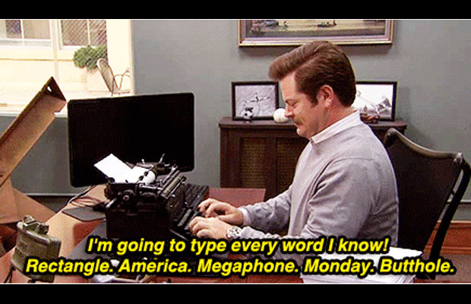
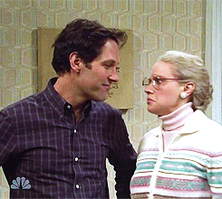
Les 3 niveaux d’une œuvre littéraire
La langue
Le style
L’écriture

